Slide 1
2D 게임 프로그래밍
프로젝트
2015180012 박건호

Slide 2
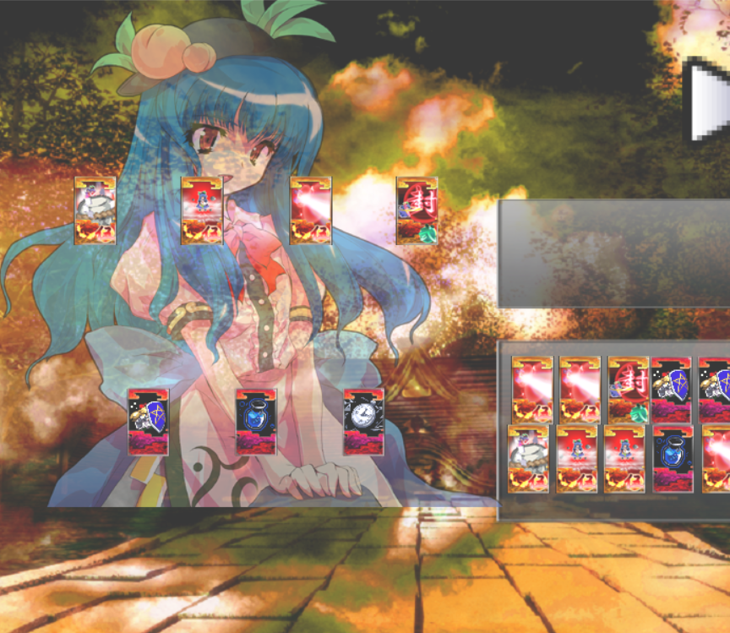
FCG(Fight Card Game)
게임 컨셉
고르고
만들어서
싸워라
덱 빌딩 게임
덱을 플레이어가 만들고
덱에서 카드가 매 턴 3장씩 랜덤으로 출력되어 싸운다.

Slide 3
감사합니다.
THANK
YOU!

